Slide 1
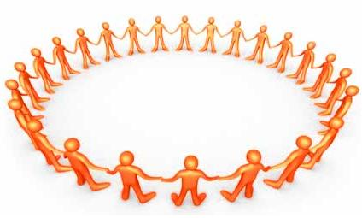
ReDeS
Significa diccionario
RED: Conjunto de elementos organizados para un determinado fin.
David Weiss Ch

Slide 2
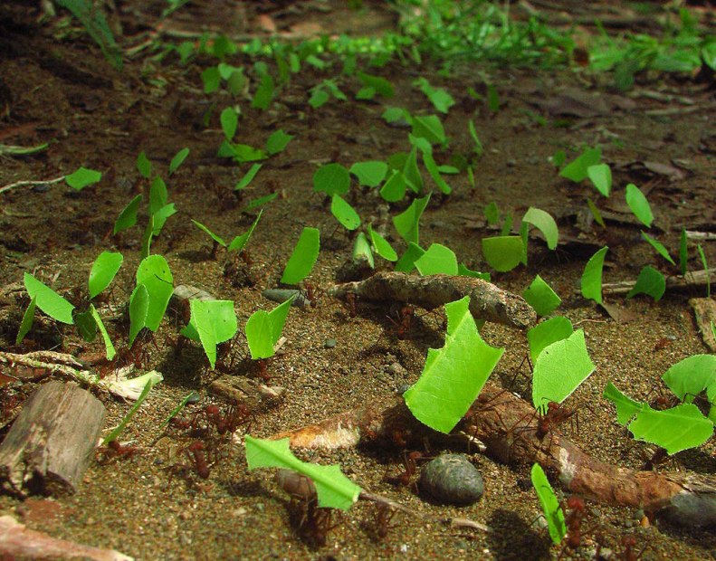
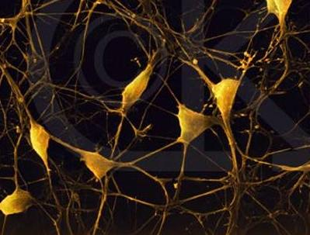
ReDeS
Sistemas vivos constituyen redes
mas complejidad
Red neuronal
Pueden cambiar su fin
David Weiss Ch

Slide 3
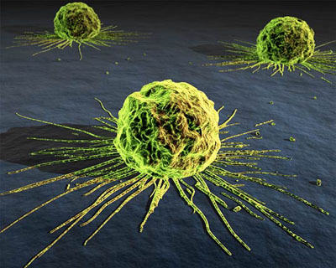
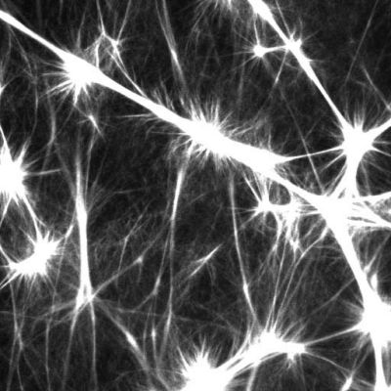
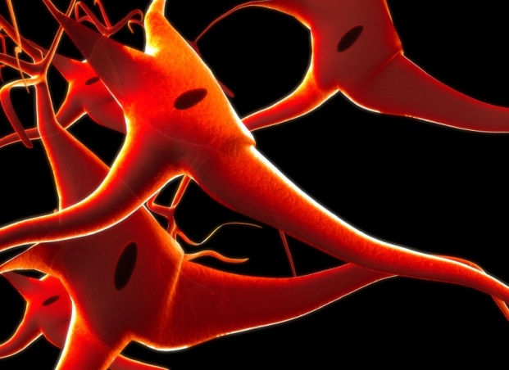
ReDeS
red celular
Redes sistemas fractales
red molecular
red neuronal
David Weiss Ch

Slide 4
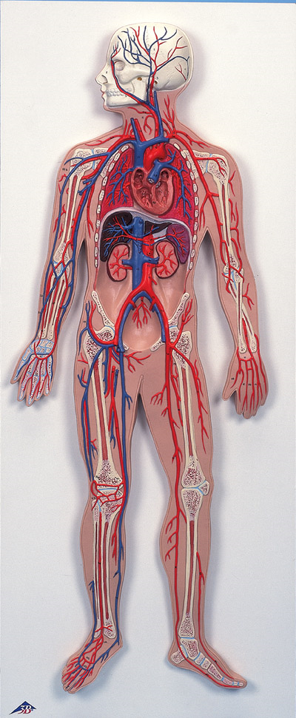
ReDeS
Red natural
Red de organos
Red humana
David Weiss Ch

Slide 5
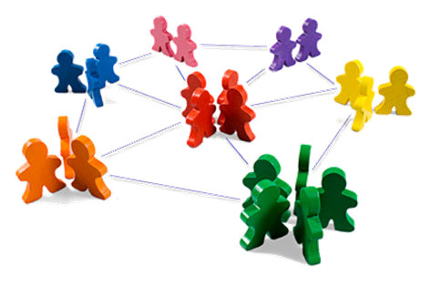
ReDeS
Redes como organizaciones solidarias
David Weiss Ch

Slide 6
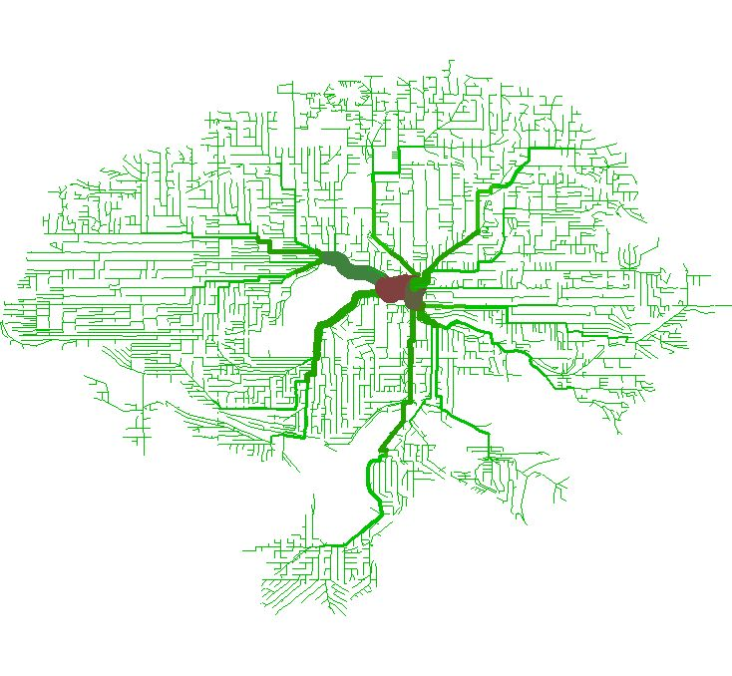
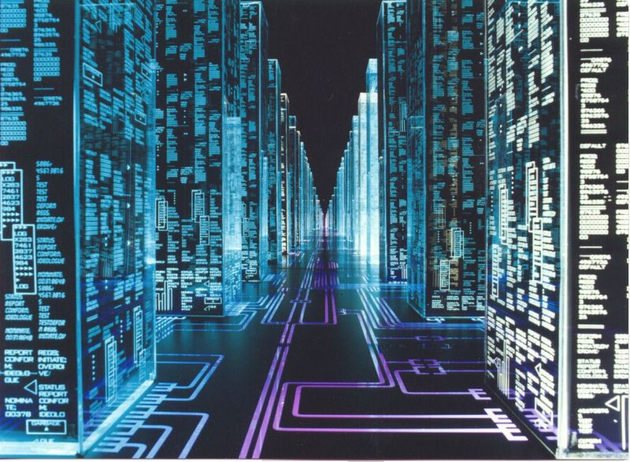
ReDeS
Red tecnologica INTERNET
David Weiss Ch

Slide 7
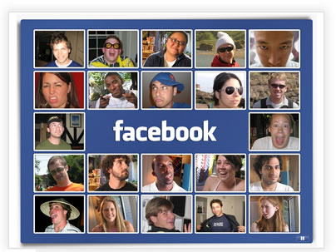
ReDeS
Internet como principal expansor del paradigama de redes
David Weiss Ch

Slide 8
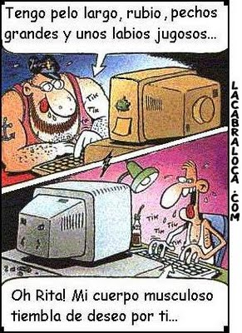
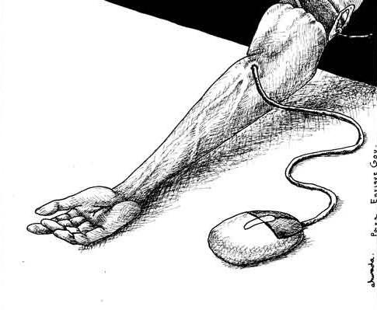
ReDeS
Contras de la red de internet
hackers
Deshumanización
ciberfraudes
David Weiss Ch

Slide 9
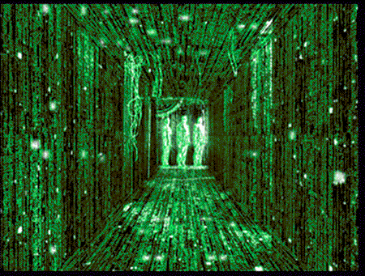
ReDeS
Vida virtual
David Weiss Ch

Slide 10
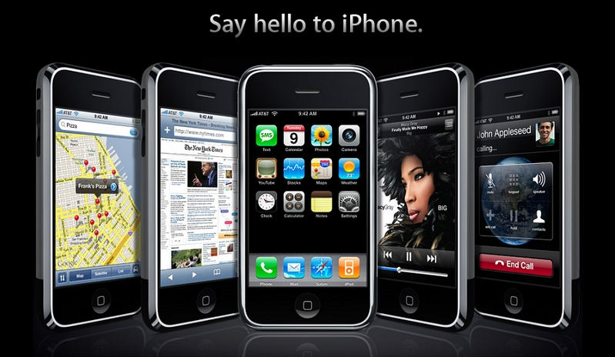
ReDeS
Presente de las redes
David Weiss Ch

